Slide 1
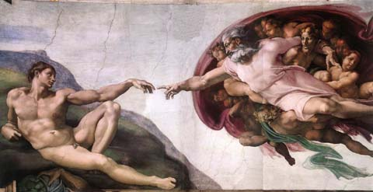
APVR – Brescia, 13 marzo 2015
Dott. Gregorio Barberi

Slide 2
…allora il Signore Dio plasmò l'uomo con polvere del suolo e soffiò nelle sue narici un alito di vita e l'uomo divenne un essere vivente.
Genesi 2,7

Slide 3
Se Dio ci ha dato i polmoni ed ha messo
il 21 % di ossigeno nell’aria…
CI SARA’
UN PERCHE’!!!

Slide 4
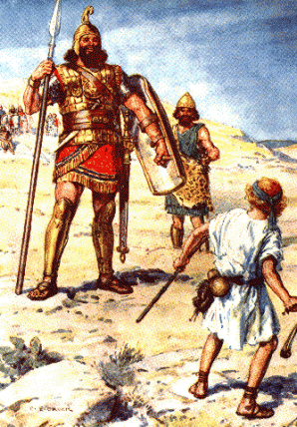
La nostra vita… e il soccorso
STRATEGIA
LOGISTICA
TATTICA

Slide 5
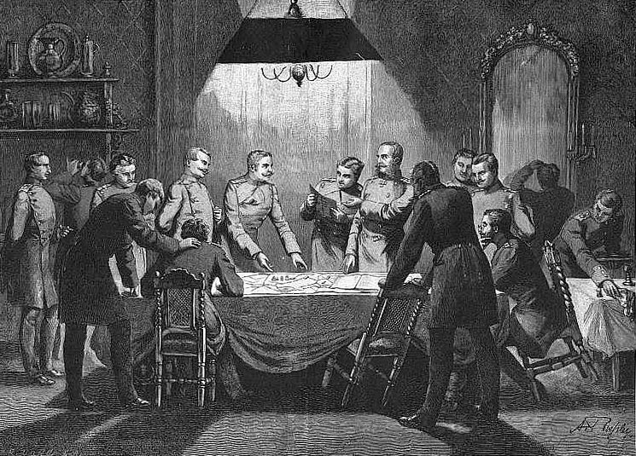
STRATEGIA: Prevedere

Slide 6
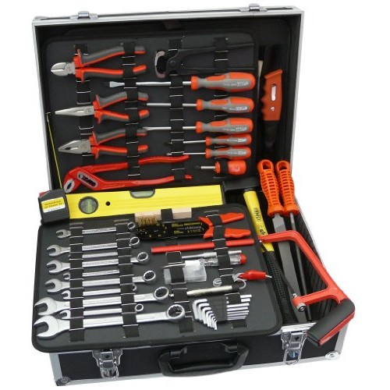
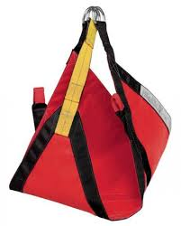
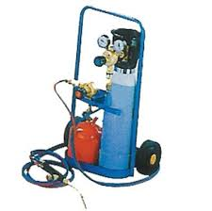
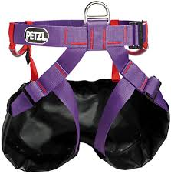
LOGISTICA: Attrezzature idonee

Slide 7
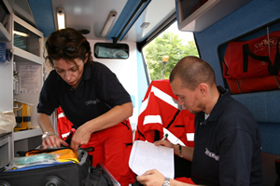
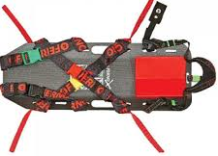
Ma… anche
Il materiale di salvataggio e soccorso
DEVE
far parte del kit lavoro
Notes:
Per il Docente: tenere la busta chiusa e metterla da parte

Slide 8
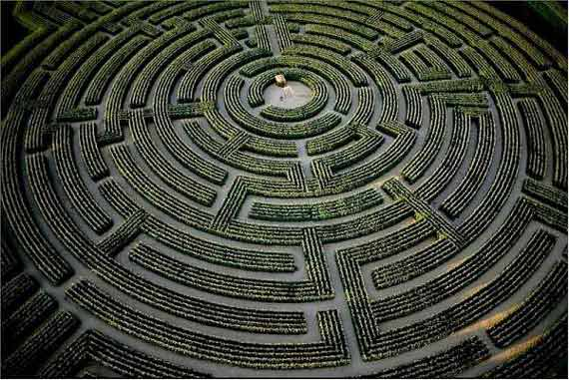
TATTICA: Formazione
INSEGNARE A PENSARE IN UN ALTRO MODO

Slide 9
Il TRIANGOLO della VITA
VALUTAZIONE
AZIONE

Slide 10
Valutazione delle funzioni vitali
A - COSCIENZA
B - RESPIRO
C - CIRCOLO
ASSENZA DI
B – RESPIRO?

Slide 11
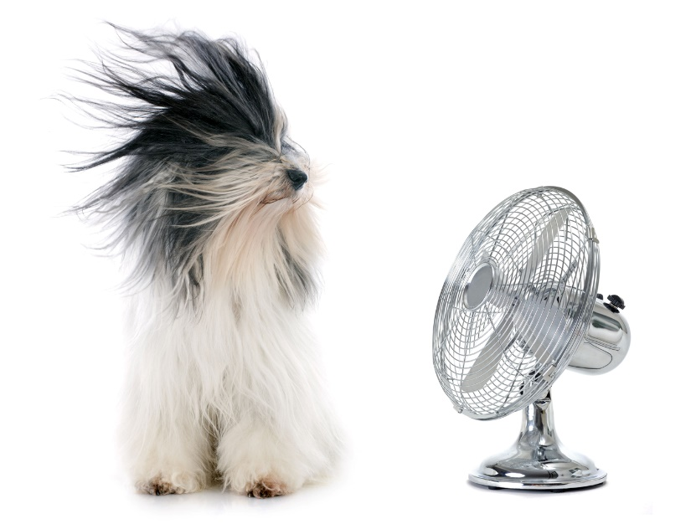
Regola base
di troppa aria… non è mai morto nessuno…
…di mancanza sì!!!
Facciamoli
respirare!!!!
Notes:
Consegnare il Test di verifica finale.
Scrivere sul foglio il proprio nominativo.
Il tempo stimato per la sua compilazione è pari a 15 minuti.
Lasciare i Test a ciascun partecipante.
Al termine procedere con la Verifica di Apprendimento

Slide 12
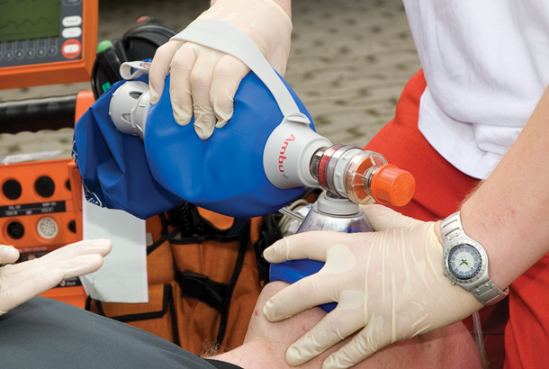
Incosciente e non respira facciamolo respirare
21% O2
Mandiamo in circolo con le CTE

Slide 13
SAPERE
SAPER FARE
SAPER ESSERE
ma… non basta!

Slide 14
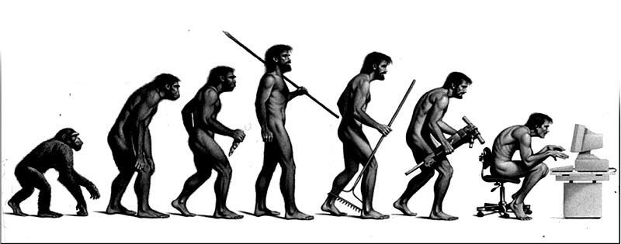
SAPER DIVENIRE
Notes:
Consegnare a ciascun partecipante il Test iniziale (che era stato messo in una busta chiusa)
Il partecipante potrà così confrontare le risposte alle domande (che erano le medesime)
Correzione e discussione in aula.
Lasciare i Test iniziale a ciascun partecipante.
Ritirare il Test finale di verifica

Slide 15
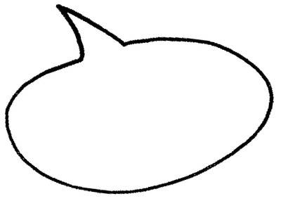
Militibus nec proeliorum tempora denuntiabat
ut semper eorum animi ad
OMNIA PARATI
essent
Svetonio, 76 d.c. -126 d.c.
La vita dei Cesari
Non faceva sapere l’ora della marcia o del combattimento affinché i loro animi fossero
SEMPRE PRONTI AD OGNI CIRCOSTANZA

Slide 16
SAPER INFORMARE NON BASTA…
OCCORRE
SAPER FORMARE

